Slide 1
Sistemul de management al informațiilor angajaților
Nume Student 1: Torcea Ciprian-Marius Nume Student 2: Vaduva Alex Subgrupa: B Grupa: CR 1.3 Profesor: Asist. Univ. Alexandra Vultureanu-Albisi

Slide 2
Cerinta
Datele angajatilor trebuie pastrate in orice companie. Fiecare companie are un angajat cu un ID unic de angajat, rol de angajat etc. Toate aceste date sunt p pastrate intr-un sistem de management al angajatilor, unde sunt stocate toate datele despre fiecare angajat, putem prelua, actualiza si adauga date la acest sistem. Folosind C putem crea un sistem de management al angajatilor care poate indeplini toate aceste sarcini, folosind cunostine de baza C precum sir, matrice, fisier etc.
Functionalitatea Sistemului de management al angajatilor este: Realizati tabelul cu angajati. Inserati intrari noi. Stergeti intrarile. Cautati o inregistrare.

Slide 3
Descrierea problemei
Principalele componente ale problemei sunt:
Structura de date: Un angajat este reprezentat printr-o structura care contine un ID unic, nume si rol in cadrul companiei.
Functionalitati principale:
Afisarea tabelului cu angajati.
Adaugarea unei noi inregistari pentru un angajat.
Stergerea unei inregistrari bazata pe ID-ul angajatului.
Cautarea unui angajat in functie de ID.
Persistenta datelor: Datele despre angajati pot fi salvate si incarcate dintr-un fisier pentru a asigura persistenta informatiilor intre rularile programului.

Slide 4
DESCRIEREA APLICATIEI
Aplicatia de management al angajatilor este o unealta simpla dezvoltata in limbajul C, care permite utilizatorilor sa gestioneze informatiile despre angajati intr-un mod interactiv.
O scurta descriere a utilizarii aplicatiei:
Lansarea Aplicatiei: Utilizatorul lanseaza aplicatia de la consola sau terminal.
Afisarea Meniului: La inceput, aplicat, ia afiseaza un meniu interactiv care ofera diferite optiuni. Utilizatorul poate vedea tabelul cu angajati, adauga un nou angajat, sterge un angajat, cauta un angajat sau sa iasa din aplicatie.
Afisarea Angajatilor: Optiunea ”Afisati tabelul cu angajati” permite utilizatorului sa vada informatiile despre toti angajatii existenti in sistem.
Adaugarea unui Angajat Nou: Optiunea ”Adaugati o noua inregistrare” permite utilizatorului sa introduca datele unui angajat nou, inclusiv ID-ul, numele si rolul.
Stergerea unui Angajat: Optiunea ”Stergeti o inregistrare” permite utilizatorului sa stearga un angajat existent in functie de ID-ul acestuia.

Slide 5
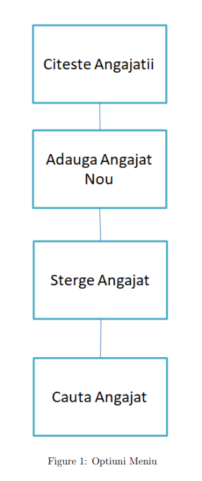
Schema Logica

Slide 6
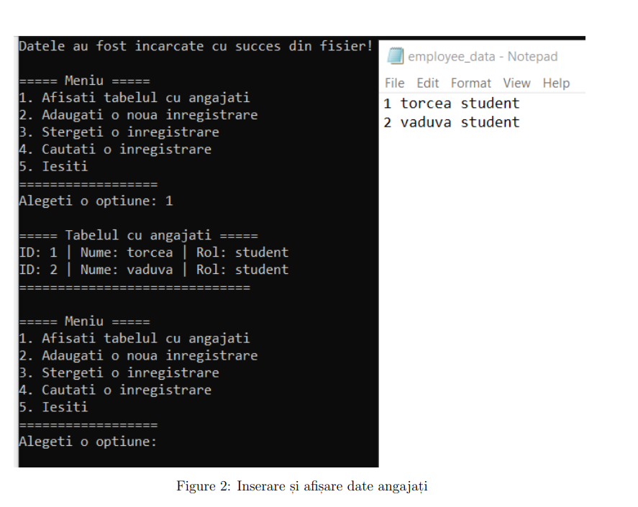
REZULTATE

Slide 7
CONCLUZII
In urma dezvoltarii acestei aplicatii simple de management al angajatilor in limbajul C, putem trage cateva concluzii relevante:
Simplu si Eficient: Aplicatia ofera o solutie simpla si eficienta pentru gestionarea informatiilor despre angajati, utilizand un limbaj de programare precum C.
Structura Modulara: Implementarea modulara, cu functii dedicate pentru fiecare operatiune, faciliteaza intelegerea si intretinerea codului.
Interactivitate: Meniul interactiv permite utilizatorilor sa interactioneze usor cu aplicatia, efectuand diverse operatiuni asupra datelor despre angajati.
Persistenta Datelor: Salvarea si incarcarea automata a datelor intr-un fisier text asigura persistenta informatiilor intre diferite rulari ale aplicatiei.
Limitari si Dezavantaje: Totusi, aplicatia are si limitarile sale, cum ar fi lipsa caracteristicilor avansate si a interfetei grafice.

Slide 8
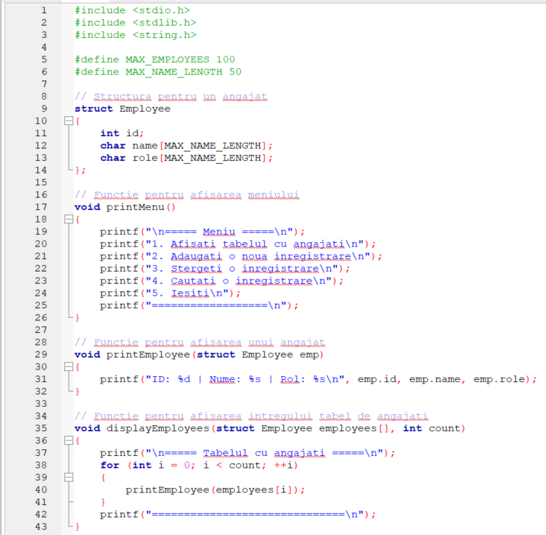
Prezentare functionalitati

Slide 9
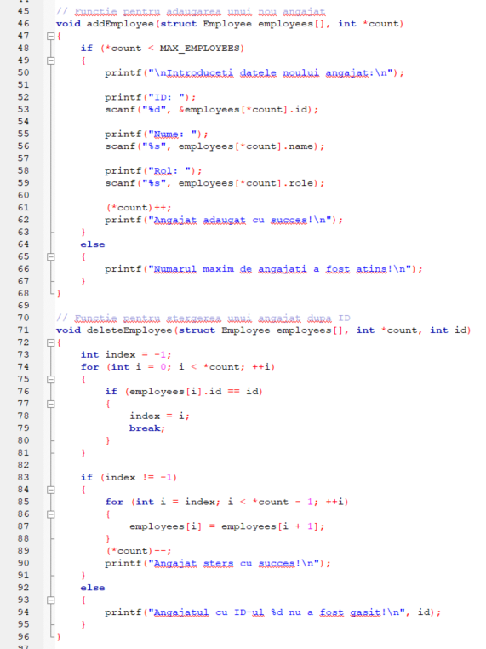

Slide 10
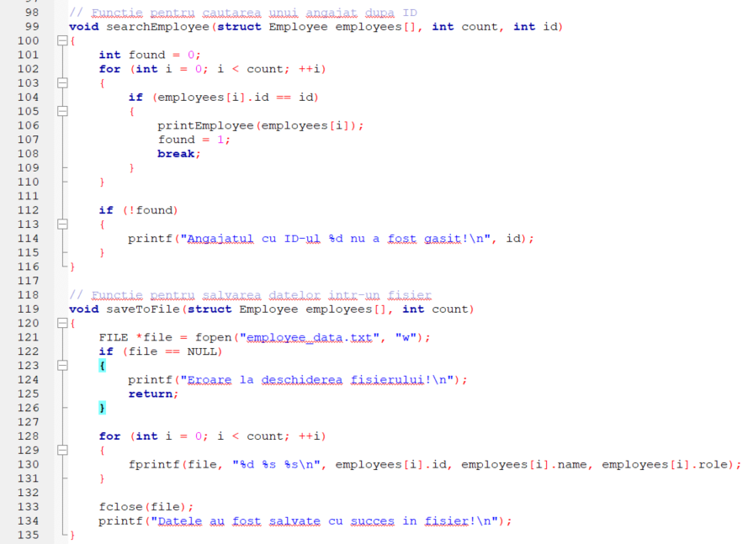

Slide 11
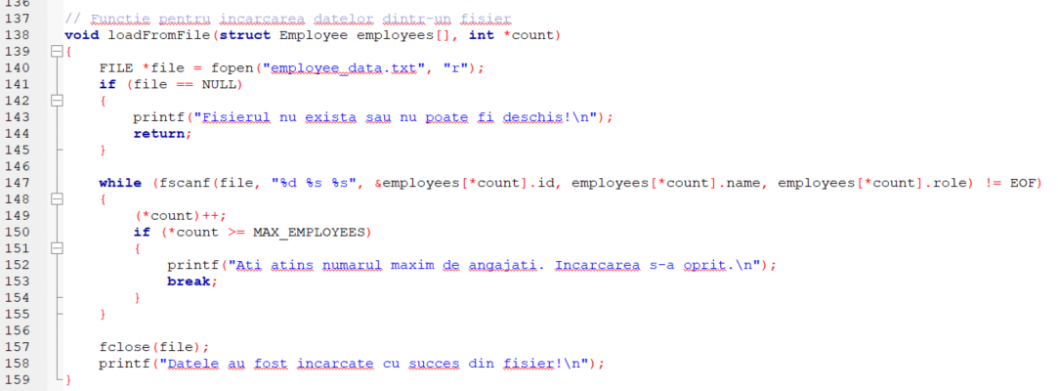

Slide 12
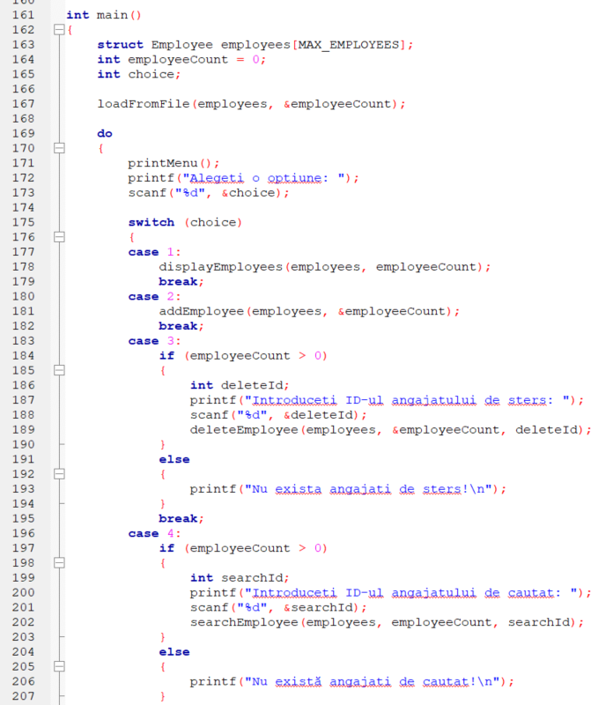

Slide 13
